Slide 1

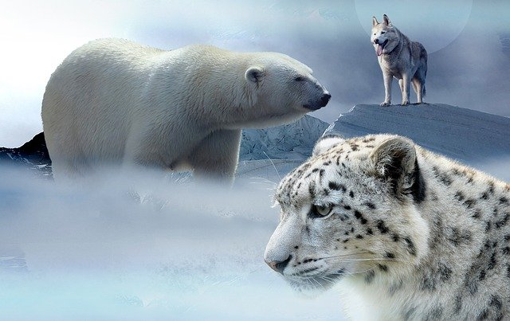
BIOLOGIYA
7-sinf
Mavzu: Yirtqich sutemizuvchilar turkumi

Slide 2
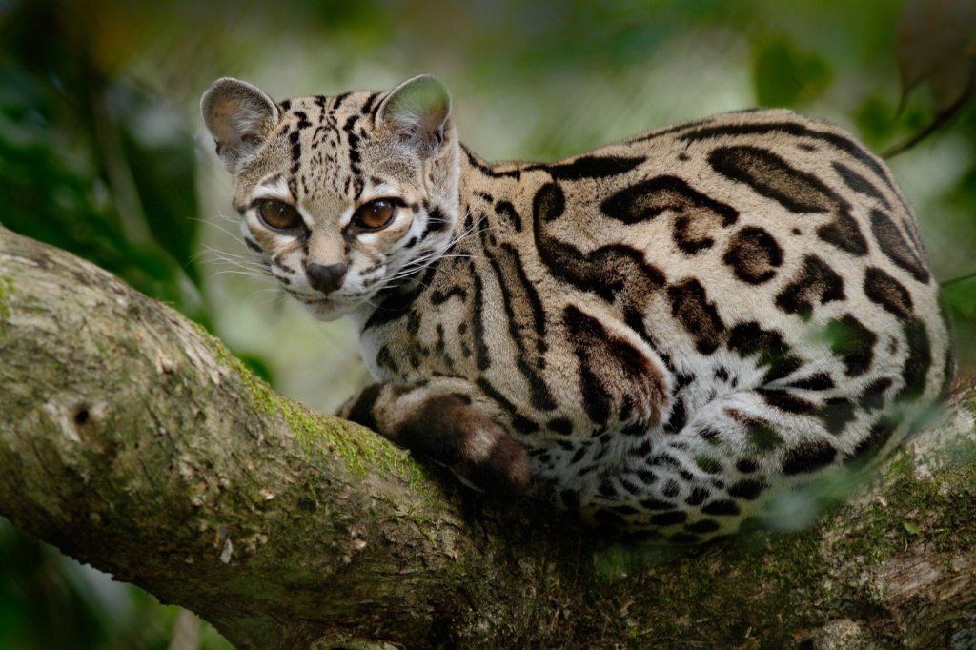
DARS REJASI
Mushuksimonlar oilasi
Bo‘risimonlar oilasi
Suvsarsimonlar oilasi
Ayiqsimonlar oilasi

Slide 3
TOPSHIRIQNI TEKSHIRISH
1. Qo‘lqanotlilarning skeleti va muskullarining tuzilishidagi qaysi xususiyatlar ularning qushlar singari uchishiga yordam beradi?
To‘sh toji va barmoqlar orasida parda borligi
2. Nima sababdan qo‘lqanotlilarning quloq suprasi keng bo‘ladi?
Ultratovushni qabul qilish uchun
Nima sababdan quyonlar in quradi, tovushqonlar esa in qurmaydi?
Quyonlar bolasi ko‘zi yumuq, zaif bo‘ladi, tovushqon bolasi onasiga ergashib ketaveradi.

Slide 4
Yirtqich sutemizuvchilar
yirtqich
bo‘risimonlar
mushuksimonlar
suvsarsimonlar
ayiqsimonlar

Slide 5
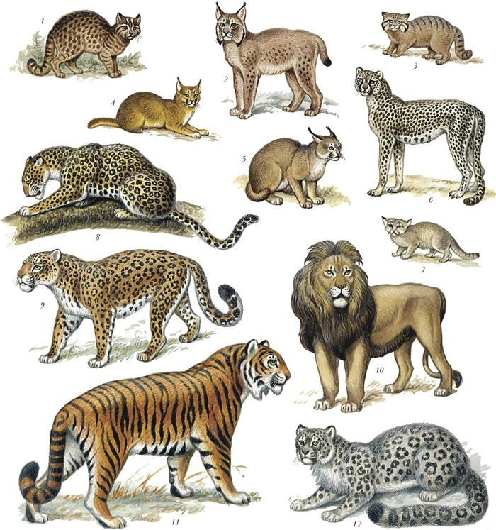
MUSHUKSIMONLAR OILASI
Mushuksimonlarning ilmoqqa o‘xshab egilgan va o‘tkir tirnoqlari maxsus xaltachaga kirib turadi. O‘ljasini tirnoqlari yordamida tutib, tishlari bilan ushlab turadi.
Ko‘pchilik mushuksimonlar hidni yaxshi sezmaydi, lekin juda yaxshi eshitadi. Ular o‘ljasini pana joyda poylab tutib oladi.
Mushuksimonlar oilasiga yo‘lbars, gepard, qoplon, silovsin, ilvirs, mushuklar kiradi.

Slide 6
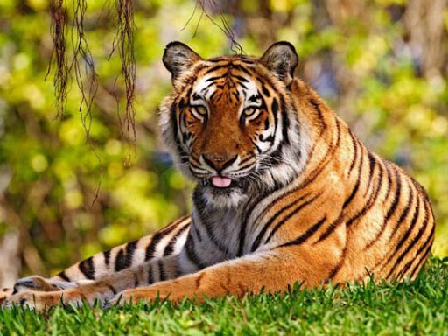
MUSHUKSIMONLAR OILASI
Yo‘lbars Janubiy Osiyo va Uzoq Sharqda tarqalgan; to‘ng‘iz,
bug‘u kabi yirik hayvonlarni ovlaydi.

Slide 7
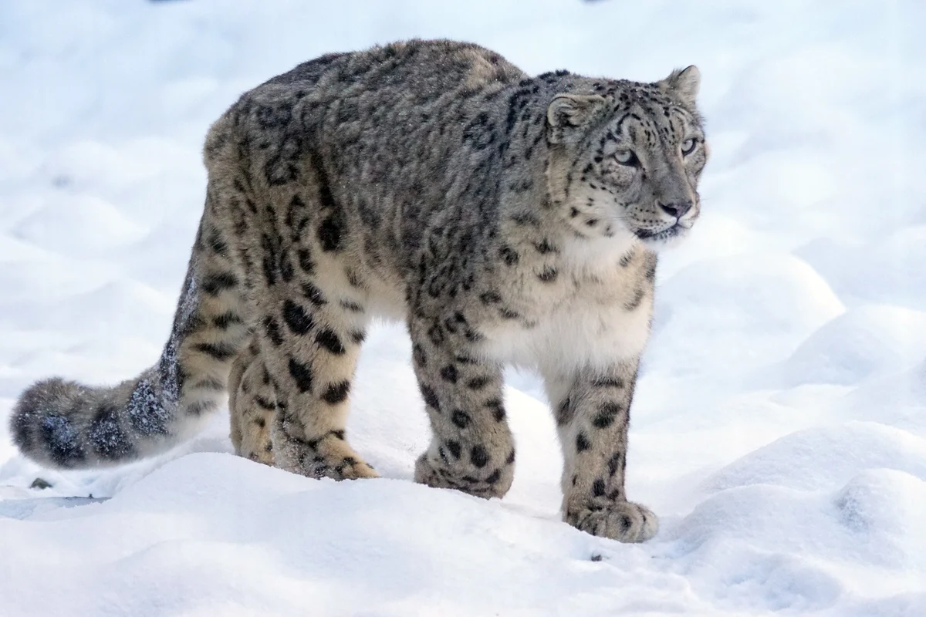
MUSHUKSIMONLAR OILASI
O‘zbekistonning daryo o‘zanlarida to‘qay mushugi, baland tog‘li hududlarida ilvirs va silovsin uchraydi. Ularning soni juda kamayib ketganligi tufayli “O‘zbekiston
Respublikasining Qizil kitob”iga kiritilgan.

Slide 8
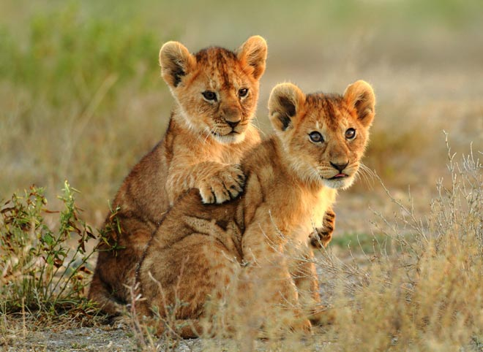
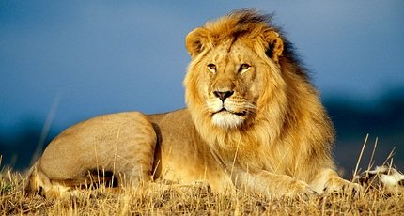
MUSHUKSIMONLAR OILASI

Slide 9
MUSHUKSIMONLAR OILASI
Leopard Gepard Yaguar

Slide 10
BO‘RISIMONLAR OILASI
Bu oilaga bo‘ri, chiyabo‘ri, tulki, korsak va yenotsimon it kiradi. Ular hidni juda yaxshi sezadi; o‘ljasini ta’qib qilib tutib oladi.

Slide 11
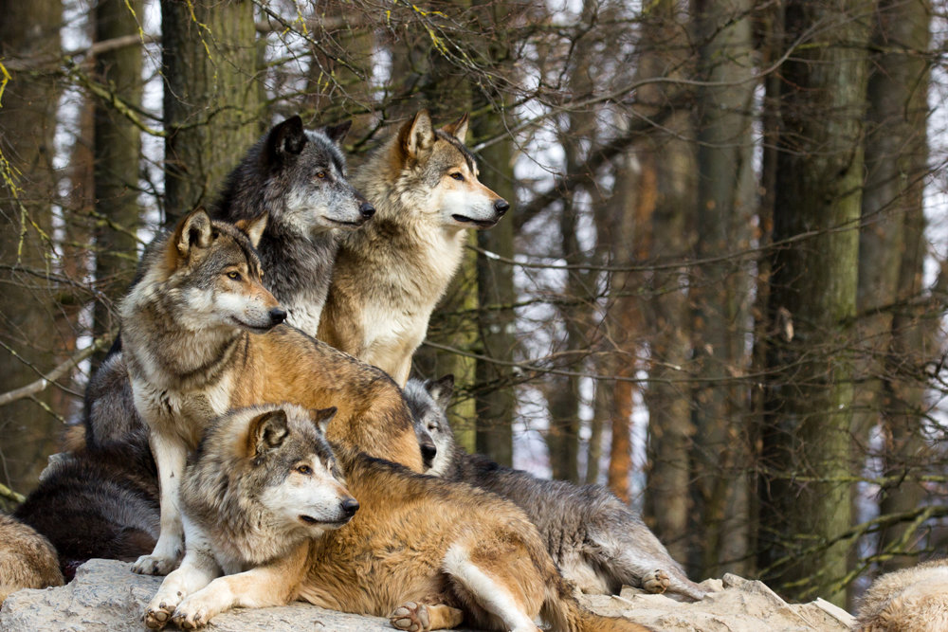
BO‘RISIMONLAR OILASI
Urg‘ochi bo‘rilar 3–4 tadan
13 tagacha ko‘zi yumuq jish bola tug‘adi. Bo‘ri bolalari
35–40 kun davomida onasini emadi, so‘ngra erkak va urg‘ochilari keltirgan go‘sht parchalari va chalajon hayvonlar bilan oziqlana boshlaydi. Ular 15 yilgacha umr ko‘radi.

Slide 12
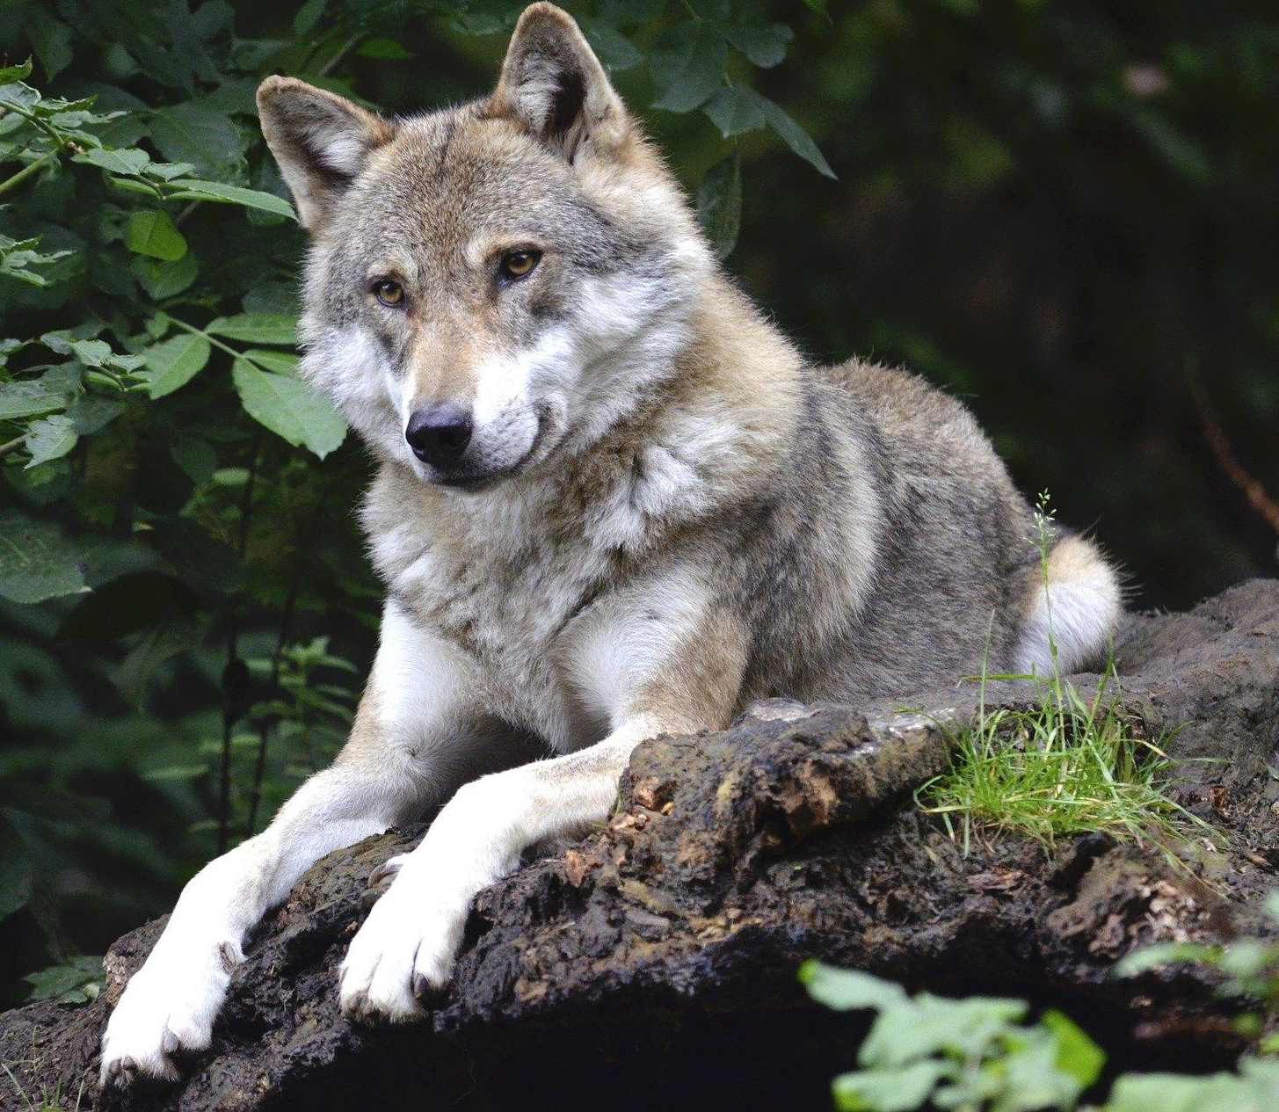
BO‘RISIMONLAR OILASI
Bo‘rilar yil bo‘yi juft bo‘lib yashaydi. Ular kunduzi biror pana joyga bekinib olib, kechasi ov qiladi. Bo‘rilar kuchli va chaqqon bo‘lishi tufayli o‘zidan ham yirik hayvonlarni ovlashi mumkin.
Bo‘rilar uy hayvonlariga ham hujum qiladi. Ular tabiat sanitarlari hisoblanadi. Chunki asosan yarador, kasallangan hayvonlarga hujum qiladi.

Slide 13
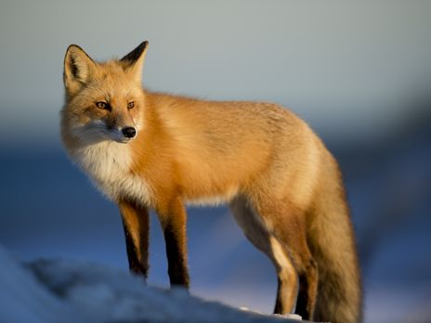
BO‘RISIMONLAR OILASI
Tulki cho‘l va dashtlarda, tog‘ va tog‘oldi hududlarida, xatto qishloqlar va shaharlar atrofida ham yashaydi. Yozda tulkilar inida yashab, 4–5 ta ko‘zi yumuq bola tug‘adi. Kuzda tulki oilasi tarqalib ketadi. Qishda juni qalin va issiq bo‘lganidan iniga kirmaydi.
Tulkilar kemiruvchilar va hasharotlar bilan oziqlanib, qishloq xo‘jaligiga foyda keltiradi. Ular yoz va kuz fasllarida poliz mahsulotlari va mevalarni ham yeyaveradi. Ba’zan uy parrandalariga ham hujum qiladi. Tulki mo‘ynasi uchun ovlanadi.

Slide 14
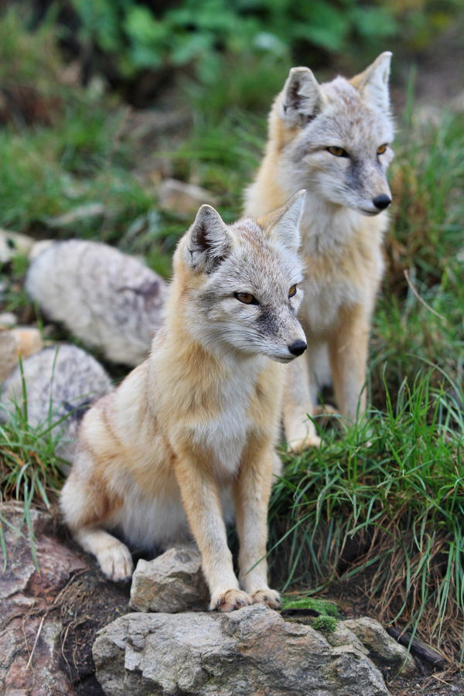
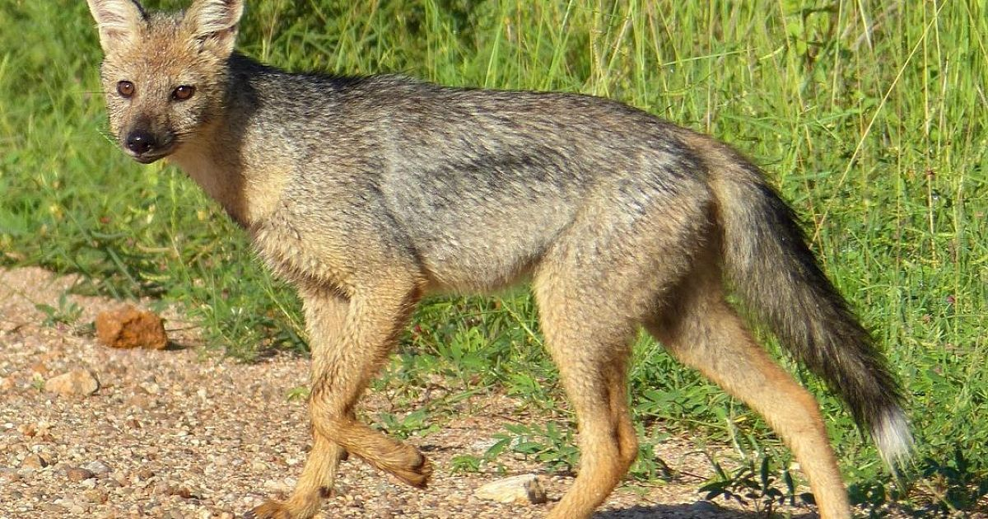
BO‘RISIMONLAR OILASI
Chiyabo‘ri
Korsak

Slide 15
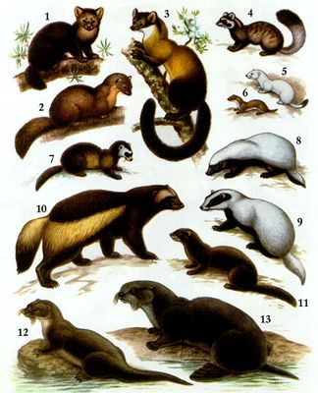
SUVSARSIMONLAR OILASI
Suvsarsimonlar oilasiga mansub yirtqichlarning oyoqlari kalta,
tanasi ingichka bo‘lib, yoriqlarga kirishga moslashgan. O‘zbekistonda suvsarlardan bo‘rsiq, suvsar, qunduz, olaqo‘zan, latcha va norka uchraydi.

Slide 16
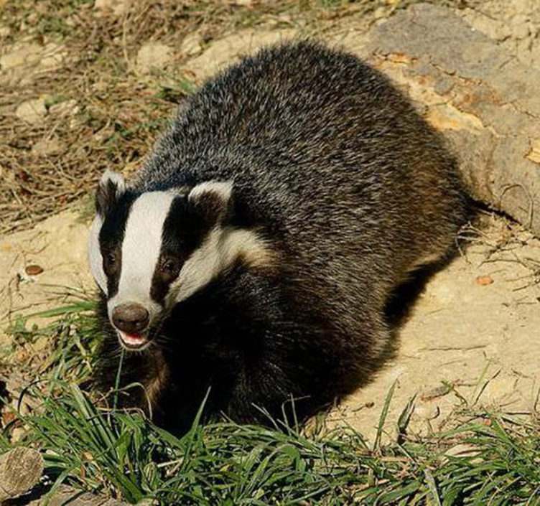
SUVSARSIMONLAR OILASI
Bo‘rsiq (qashqaldoq) tog‘ o‘rmonlari, to‘qay va dashtlarda yashaydi. Inlarini jarliklar va tepaliklar yonbag‘riga
quradi; kechasi ovga chiqadi. Turli hasharotlar, kemiruvchilar,
shuningdek, to‘kilgan mevalar va o‘simliklarning yer osti tuganaklari bilan oziqlanadi.

Slide 17
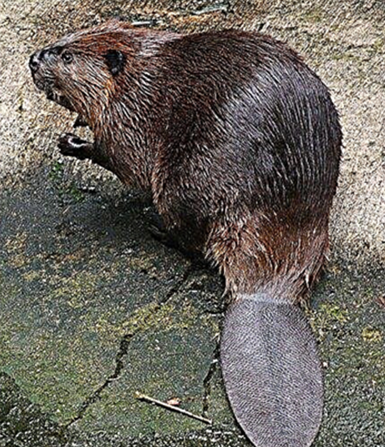
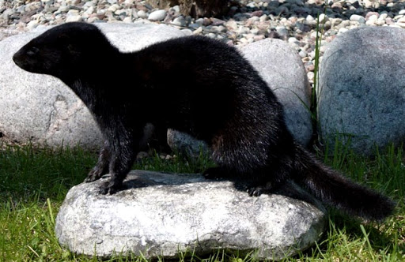
SUVSARSIMONLAR OILASI
Qunduz
Suvsar

Slide 18
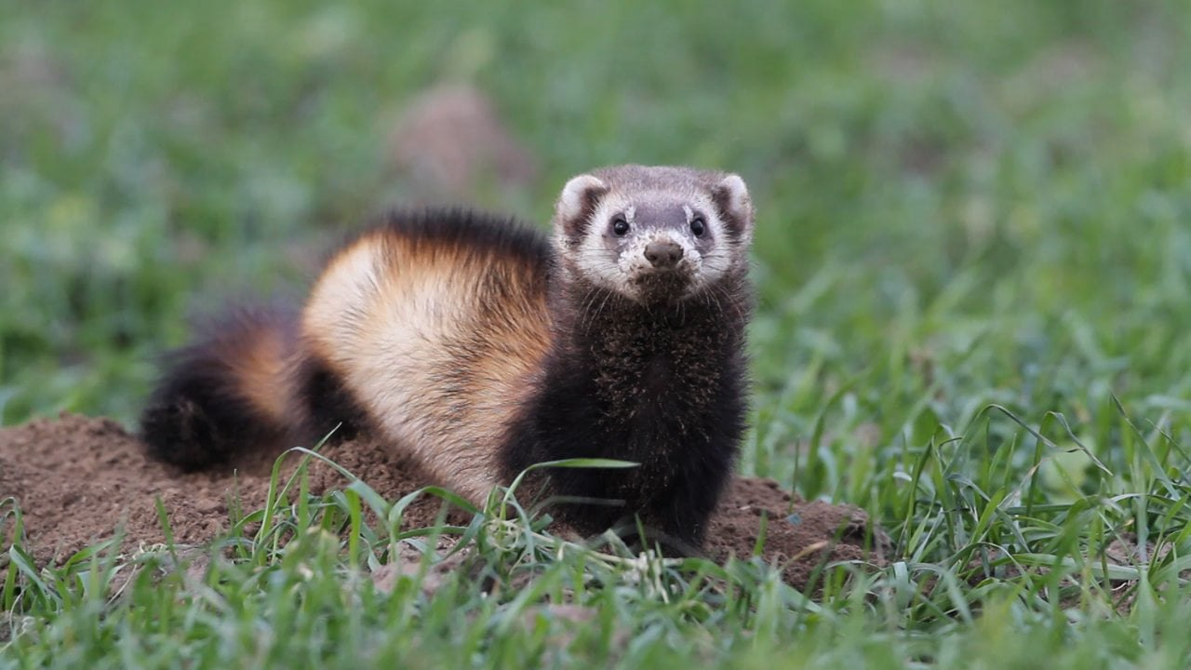
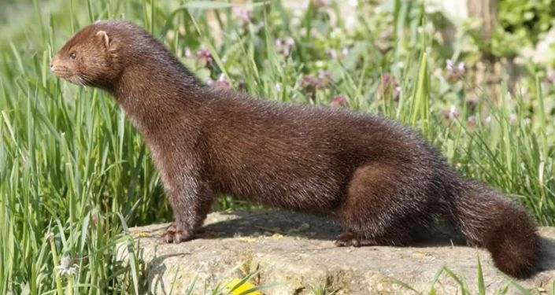
SUVSARSIMONLAR OILASI
Olaqo‘zan
Norka

Slide 19
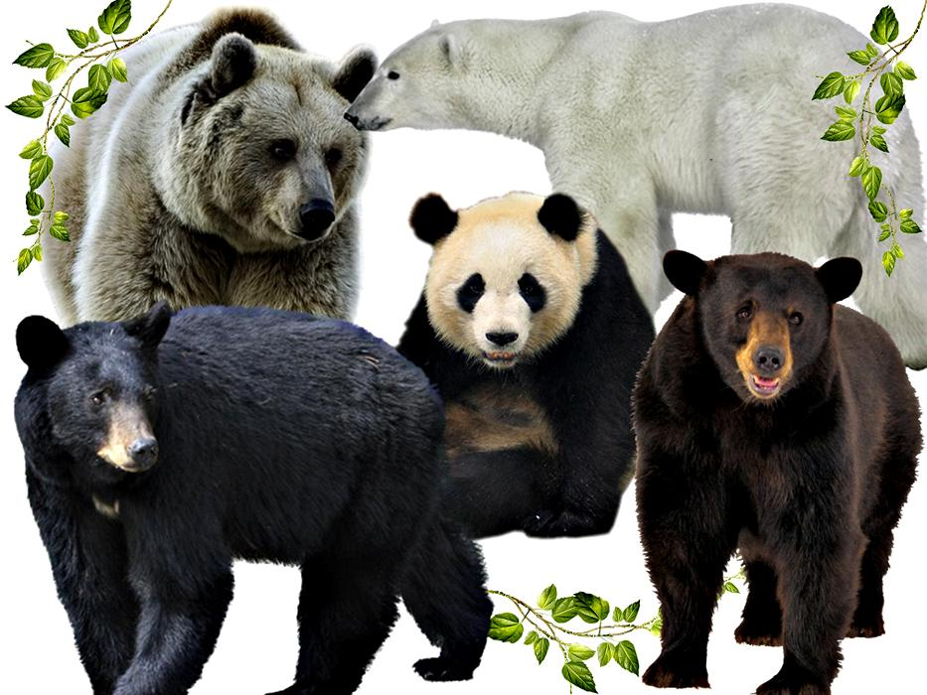
AYIQSIMONLAR OILASI
Ayiqlar – baquvvat va yirik hayvonlar. O‘zbekiston tog‘larida qo‘ng‘ir ayiq uchraydi. U o‘simliklar ildizi va nihollari bilan oziqlanadi, ba’zan hasharotlar va sug‘urlarni tutib yeydi, yozda esa mevalar bilan oziqlanadi. Ayiq oziq taqchil bo‘lgan qish faslida uyquga ketadi.

Slide 20
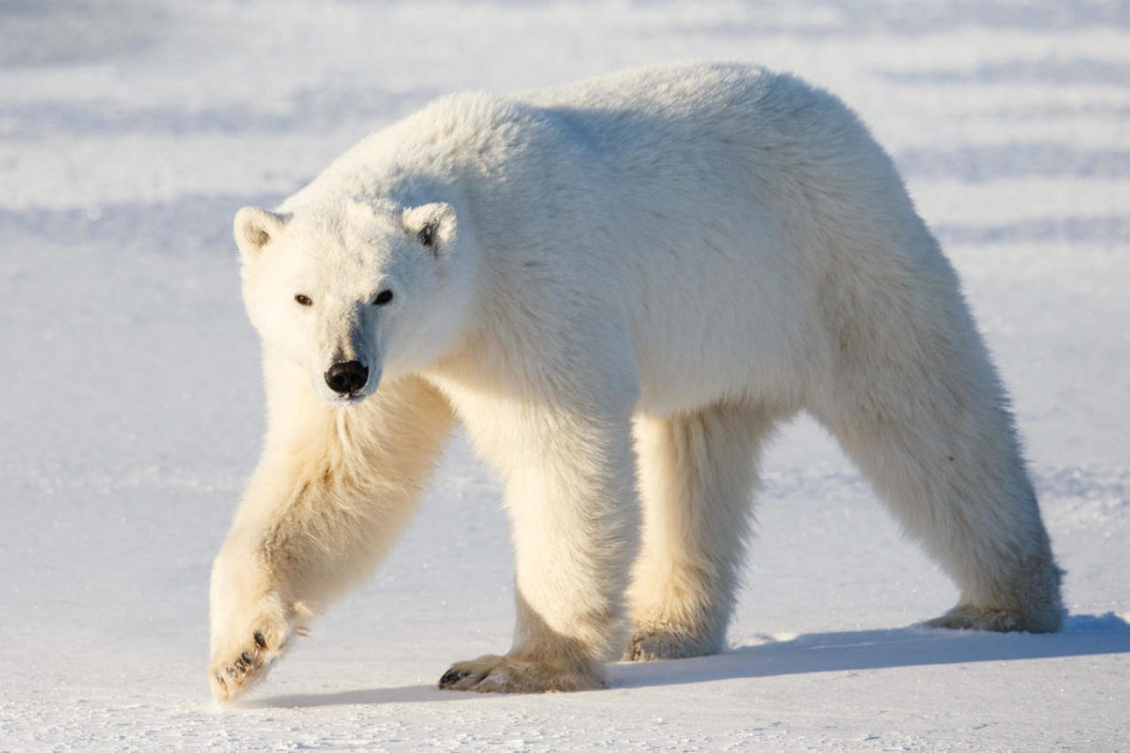
AYIQSIMONLAR OILASI
Arktika muzliklarida oq ayiq yashaydi. Uning og‘irligi 800 kg keladi. Oq ayiq suvda yaxshi suzadi va sho‘ng‘iydi; asosan tyulenlar va baliqlar bilan oziqlanadi.

Slide 21
Mustaqil bajarish uchun topshiriq
Yirtqichlar va ularga xos belgilarni juftlab ko‘rsating.
a) bo‘rilar; 1) oyoqlari kalta, tanasi ingichka;
b) tulkilar; 2) qish faslida uyquga ketadi;
d) mushuksimonlar; 3) yil bo‘yi juft bo‘lib yashaydi;
e) suvsarlar; 4) yozda inida, qishda iniga kirmaydi;
f) ayiqlar. 5) tirnoqlari xaltachaga kirib turadi.

Slide 22
Mustaqil bajarish uchun topshiriqlar
1. Darslikning 183-186-sahifalarini o‘qish.
2. Mavzu oxiridagi topshiriqlarni bajarish

